Slide 1
Xin chào tất cả các con!

Slide 2
Bài 15: Việc của mình không cần ai nhắc

Slide 3
Khởi động

Slide 5
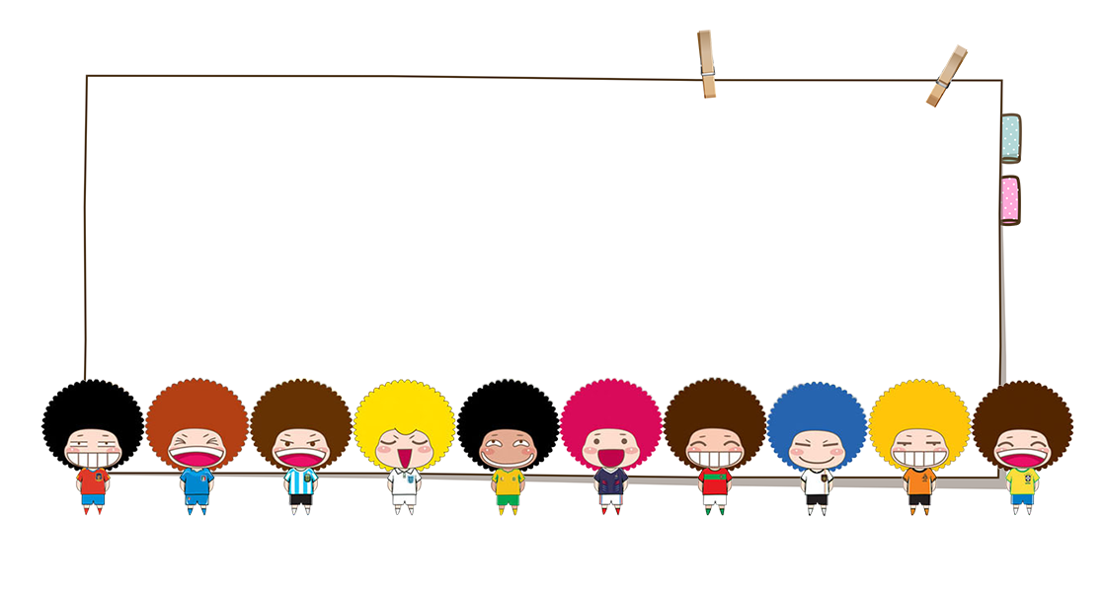
Em đã biết tự vệ sinh cá nhân chưa?

Slide 6
Khám phá

Slide 7
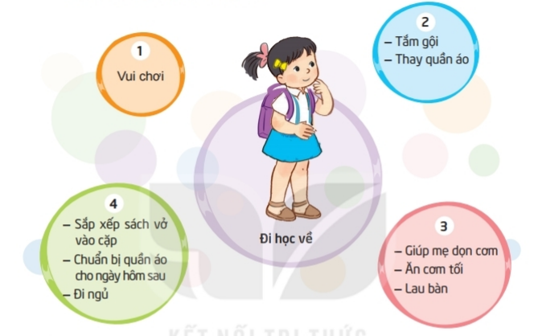
Tự lập kế hoạch công việc hằng ngày của mình (thời gian biểu)
Liệt kê 4 – 5 việc thường làm hằng ngày từ lúc đi học về cho đến khi đi ngủ

Slide 9
Kết luận: Khi đã biết mình phải làm việc gì hằng ngày, em sẽ chủ động làm mà không cần ai nhắc.

Slide 10
Mở rộng

Slide 11
Thảo luận về “Ngày cuối tuần của em”

Slide 12
Những việc nào em làm cùng bố mẹ, gia đình, hàng xóm?
Những việc gì em thường xuyên tự làm không cần ai nhắc?
Vào ngày cuối tuần em thường làm gì?

Slide 13
Kết luận
Ngày cuối tuần thường có nhiều thời gian hơn nên công việc cũng nhiều và phong phú hơn.

Slide 14
BT về nhà

Slide 15
Thảo luận cùng bố mẹ về “Thời gian biểu” mình đã lập và thực hiện.

Slide 16
HẸN GẶP LẠI

